Slide 1
Обучающая презентация.
Составила Степанова Л. В, педагог дополнительного образования МБОУДО
«Тугулымская СЮТур»

Slide 3
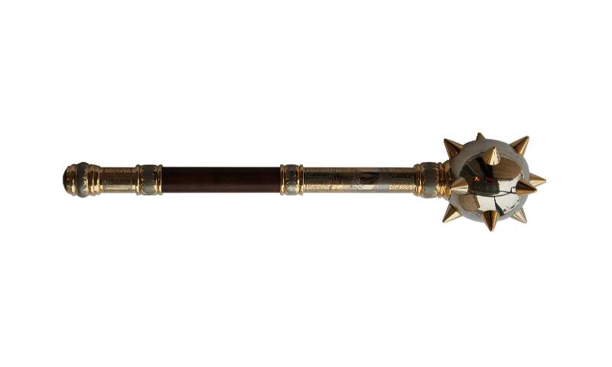
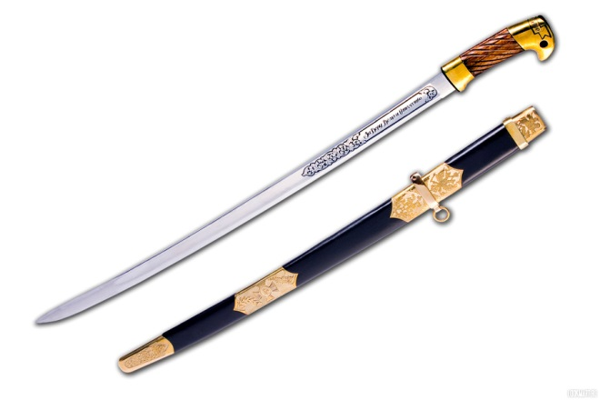
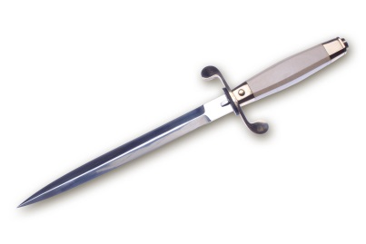
Холодное оружие
кортик
меч
булава
шашка

Slide 4
кортик
меч
булава
шашка

Slide 5
кортик
меч
булава
шашка

Slide 6
кортик
меч
булава
шашка

Slide 7
кортик
меч
булава
шашка

Slide 8
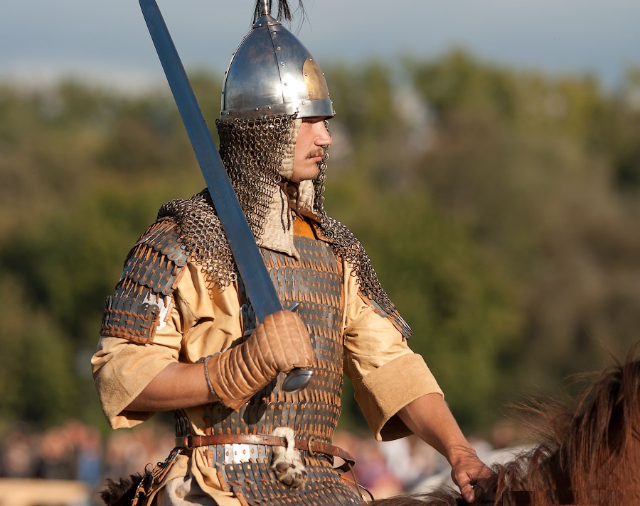
Головные уборы
военнослужащих

Slide 9
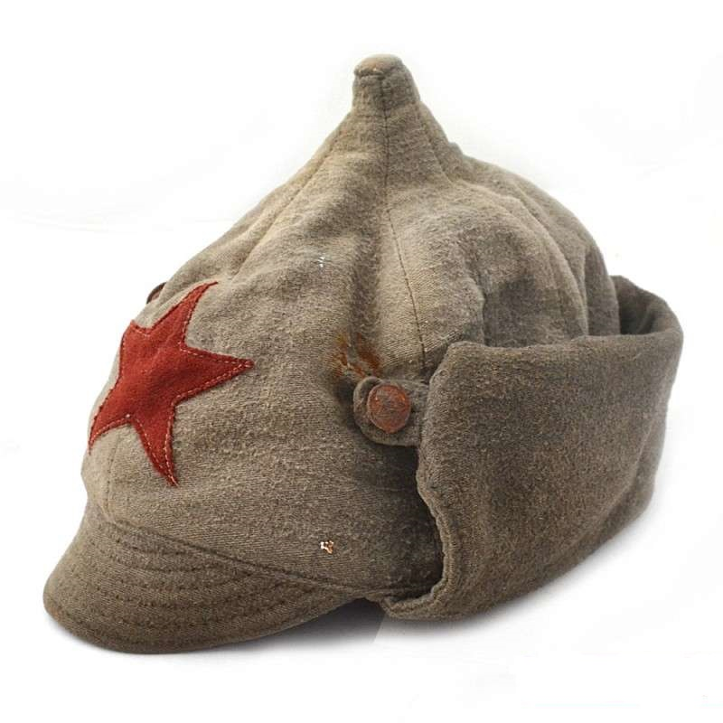
Буденовка

Slide 10
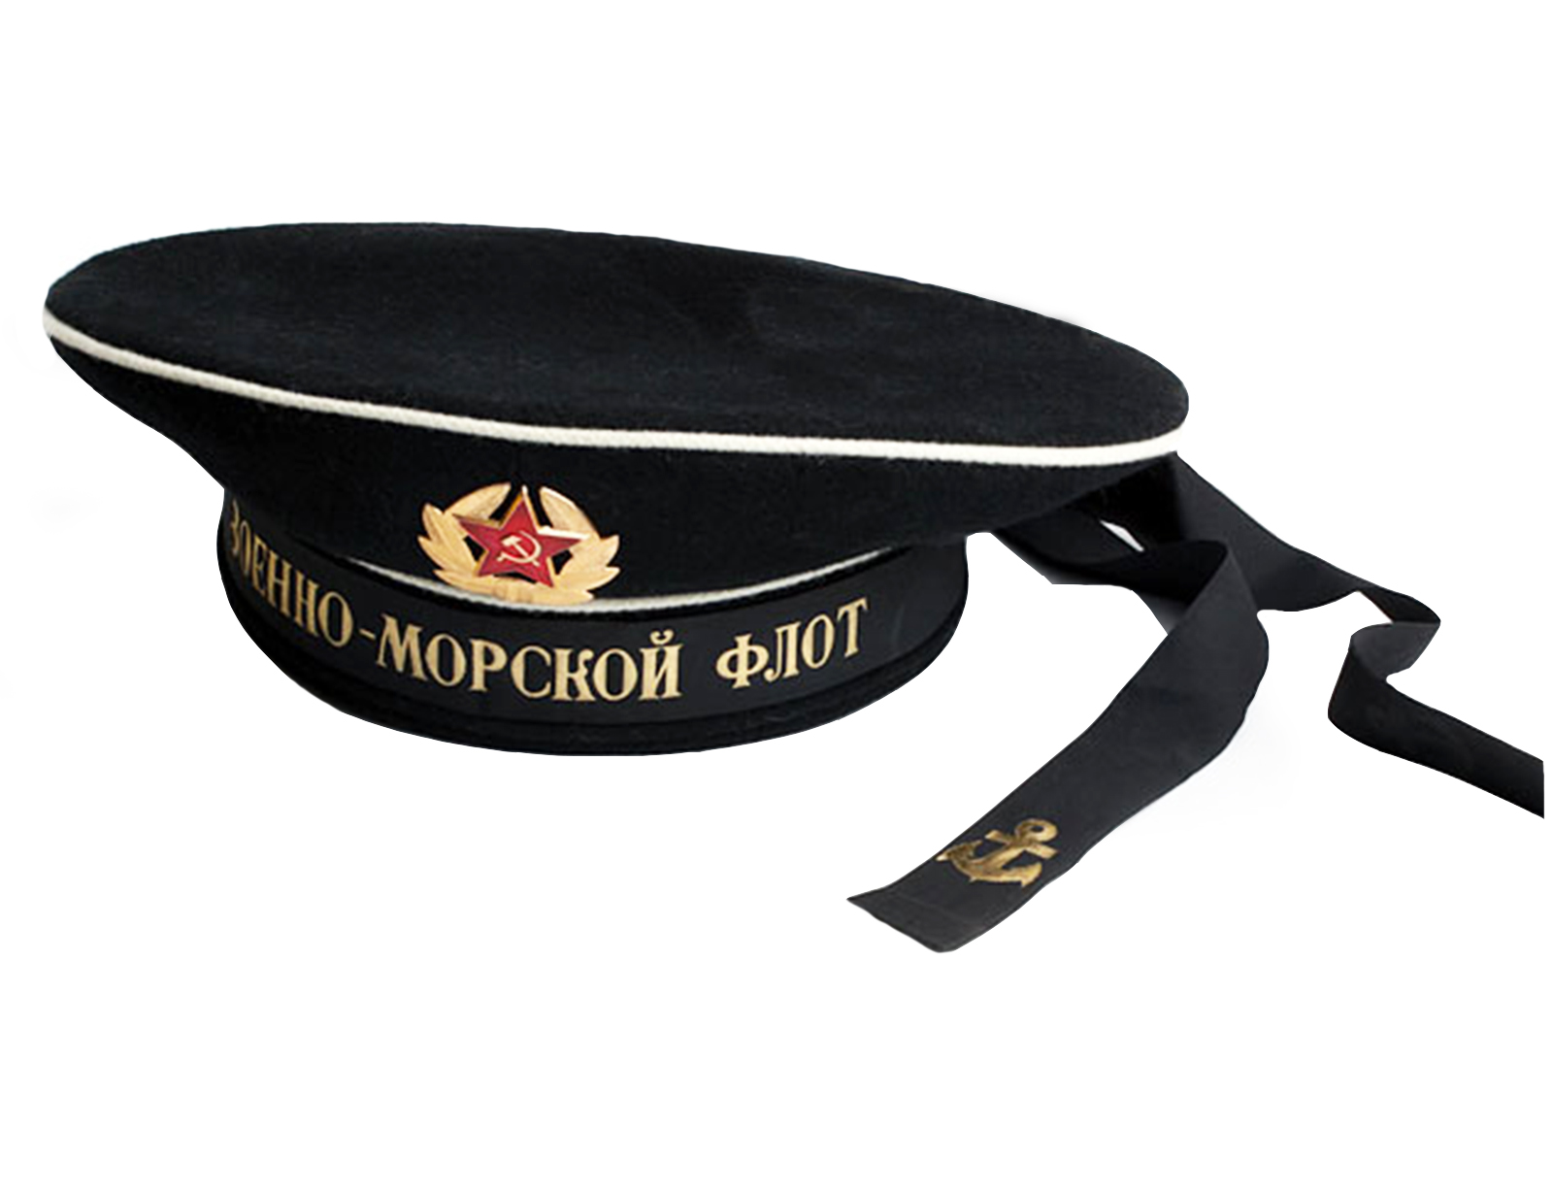
Бескозырка

Slide 11
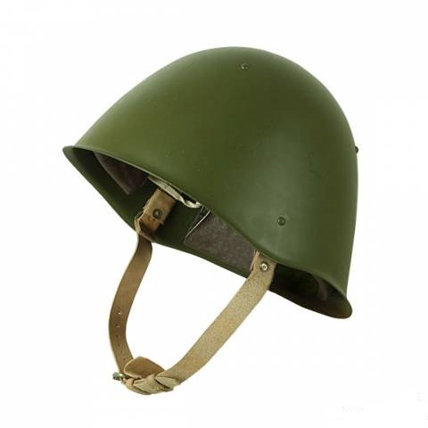
Каска

Slide 12
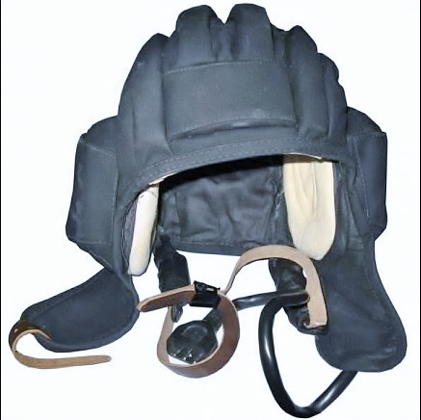
Шлемофон

Slide 13
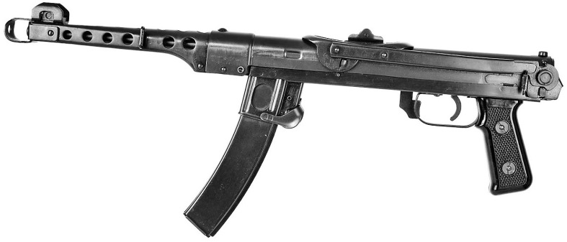
Карабин Мосина
Автомат Шпагина ППШ-41
Снайперская винтовка Драгунова СВД
Автомат Калашникова АК-74
Автомат Судаева ППС-43

Slide 14
Карабин Мосина
Автомат Шпагина
СВД
Автомат Калашникова
Автомат Судаева

Slide 15
Автомат Калашникова
Карабин Мосина
Автомат Шпагина
СВД
Автомат Судаева

Slide 16
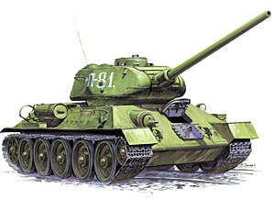
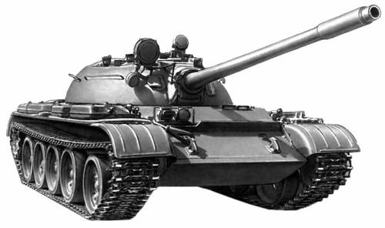
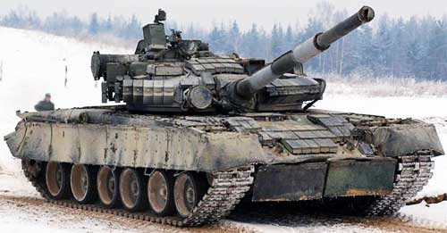
Т-55
Т-80
Т-34

Slide 17
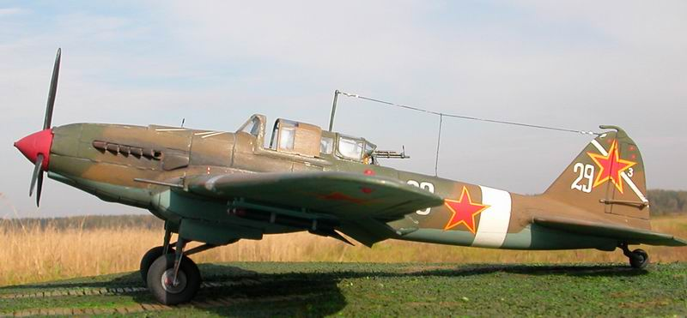
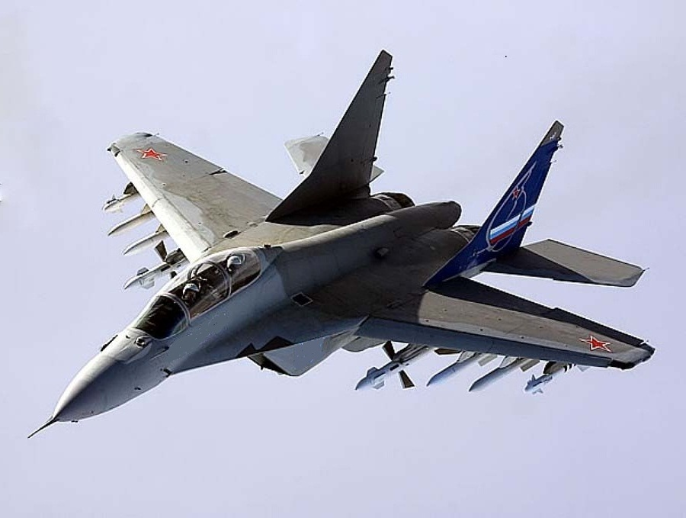
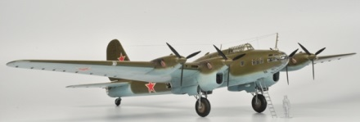
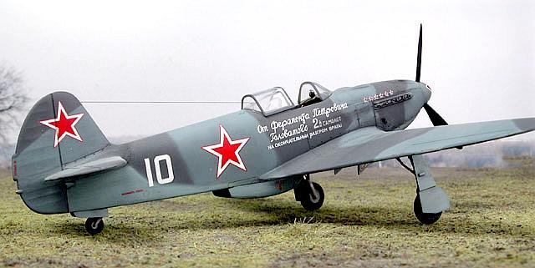
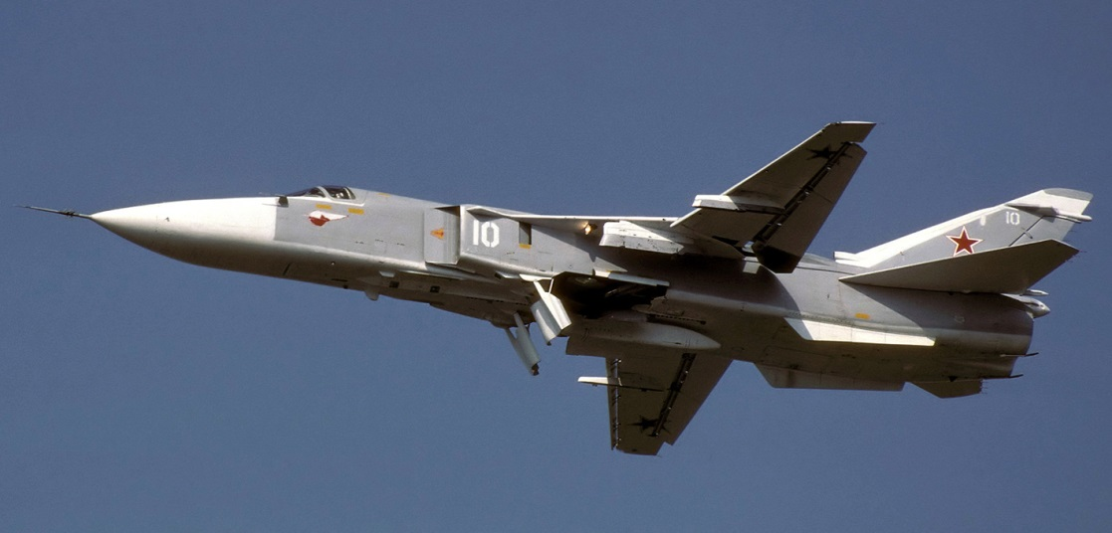
ЯК - 3
СУ – 24м
МИГ-35
ПЕ - 8
ИЛ - 2

Slide 18
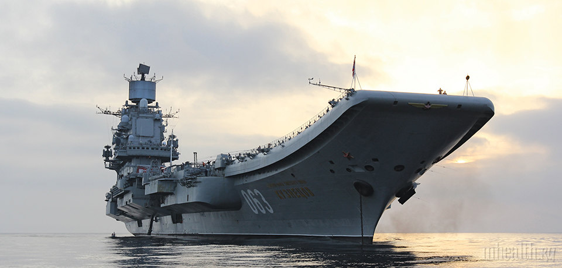
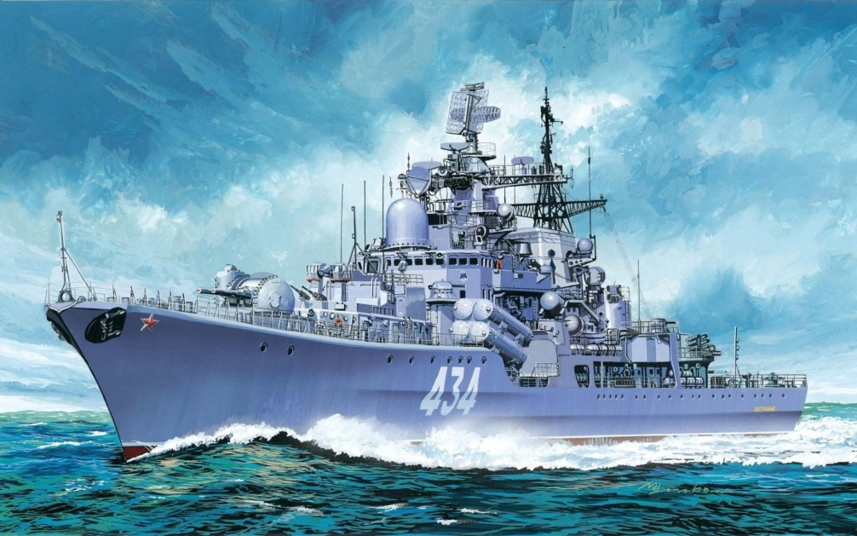
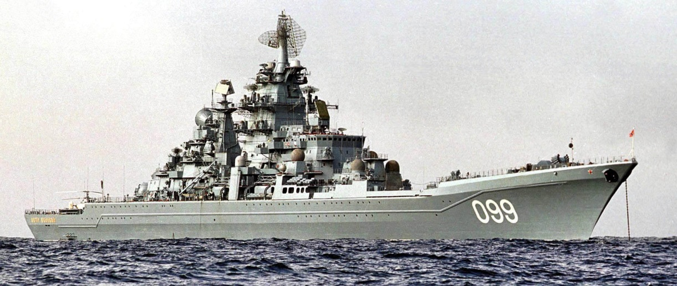
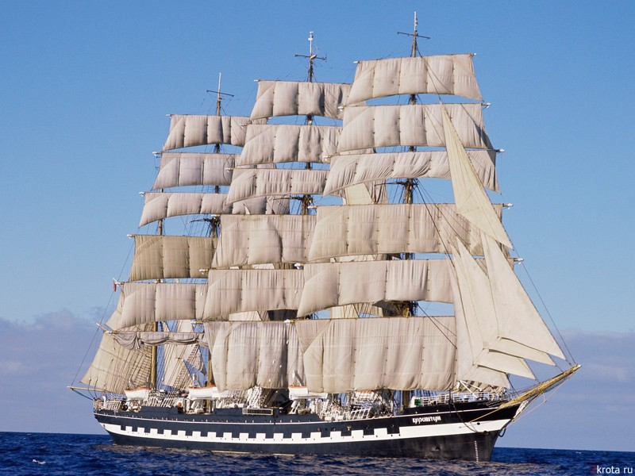
Тяжелый атомный ракетный крейсер Адмирал Ушаков
Парусный барк Крузенштерн
Авианосец Адмирал флота Советского Союза Кузнецов
Тяжелый атомный ракетный крейсер Адмирал Петр Великий

Slide 19
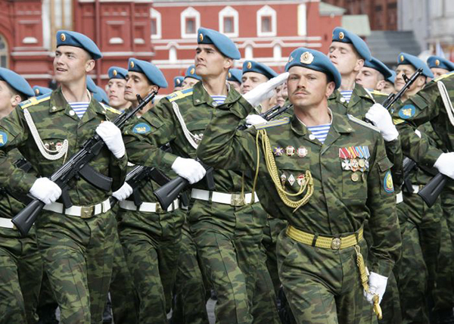
Воздушно десантные войска ВДВ

Slide 20
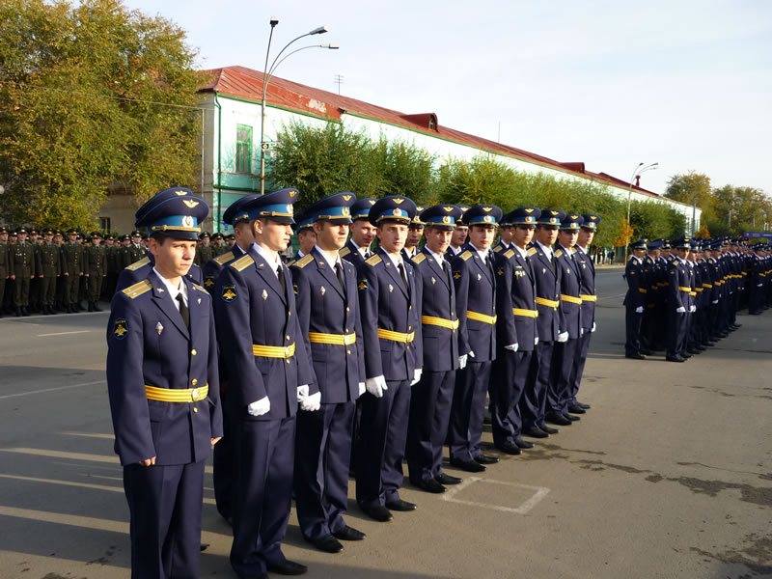
Военно - космические силы ВКС

Slide 21
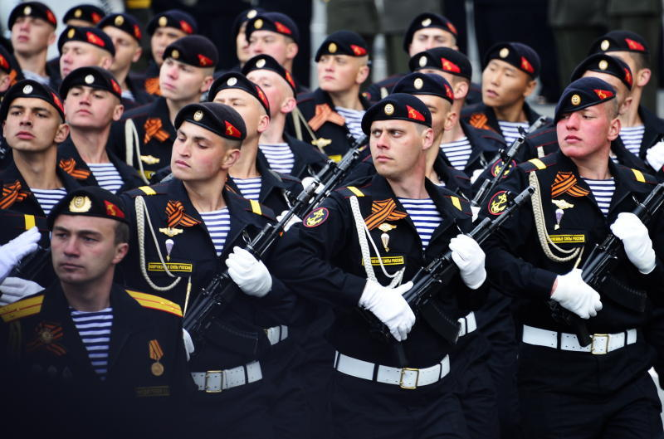
Морская пехота

Slide 22
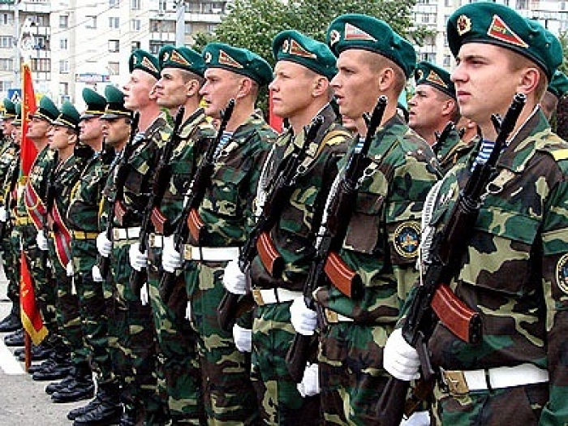
Пограничные войска

Slide 23
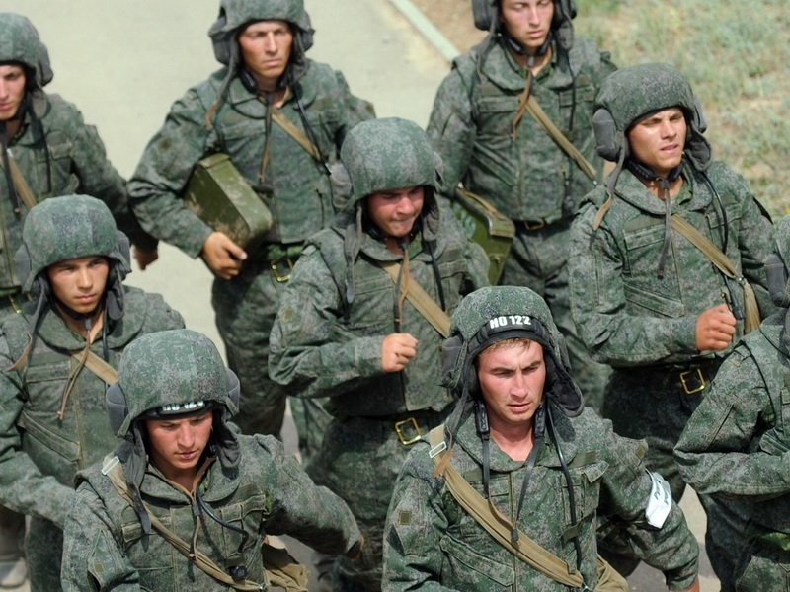
Танковые войска

Slide 24
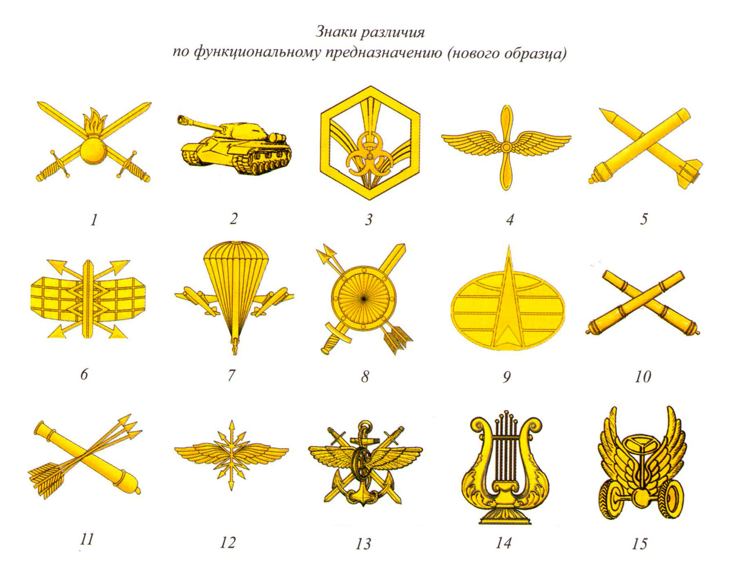
1. Сухопутные войска 2. Танковые войска 3. Войска РХБЗ 4. Военно-воздушные силы (до 2009 года) 5. Зенитно-ракетные войска 6. Радиотехнические войска 7. Воздушно-десантные войска 8. Ракетные войска стратегического назначения 9. Космические войска (с 2011 года - Войска ВКО) 10. Ракетные войска и артиллерия 11. Войсковая ПВО 12. Войска связи 13. Служба военных сообщений 14. Военно-оркестровая служба 15. Автомобильные войска
Какого доблестного рода войск сейчас нет в вооруженных силах России?

Slide 26
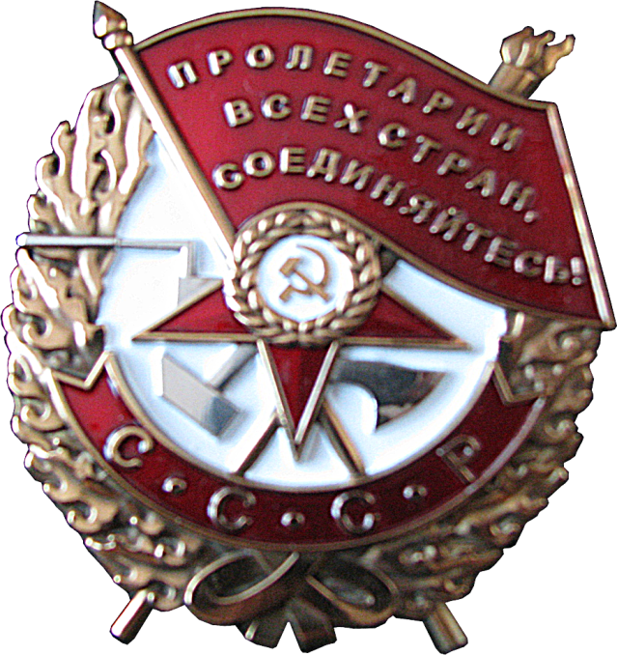
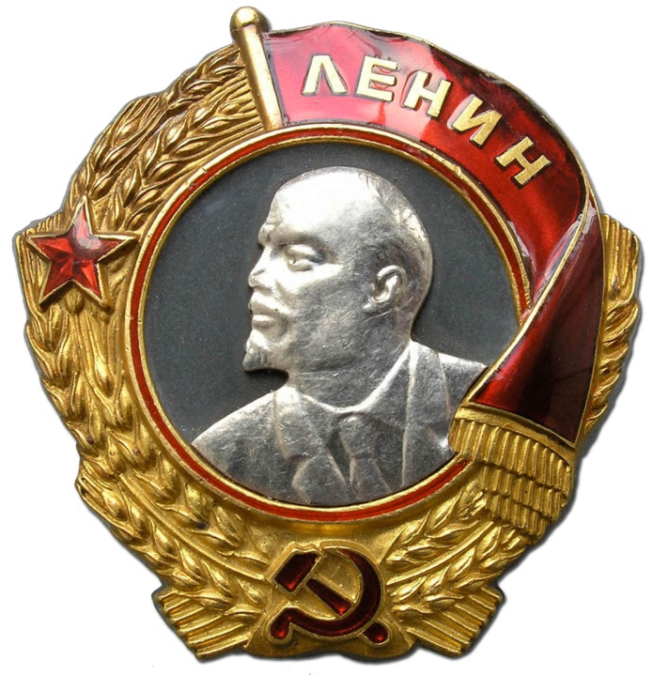
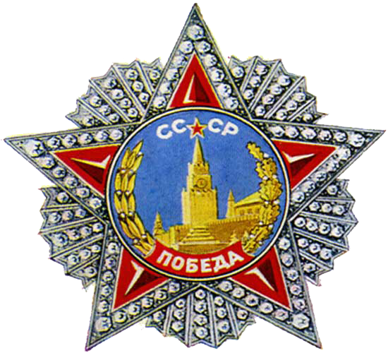
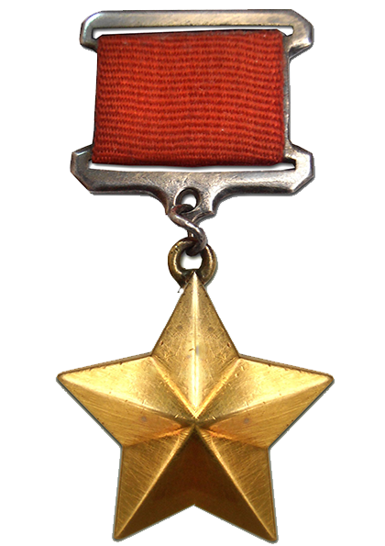
Орден Красного Знамени
Орден Ленина
Орден Красной Звезды
Орден Победы
Медаль Золотая Звезда Героя

Slide 27
Первым награжден летчик Ляпидевский Анатолий Васильевич

Slide 29
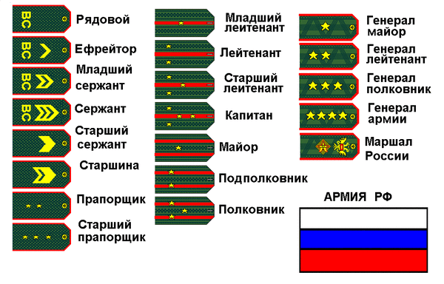
звания

Slide 30
Спасибо за внимание

